Slide 1
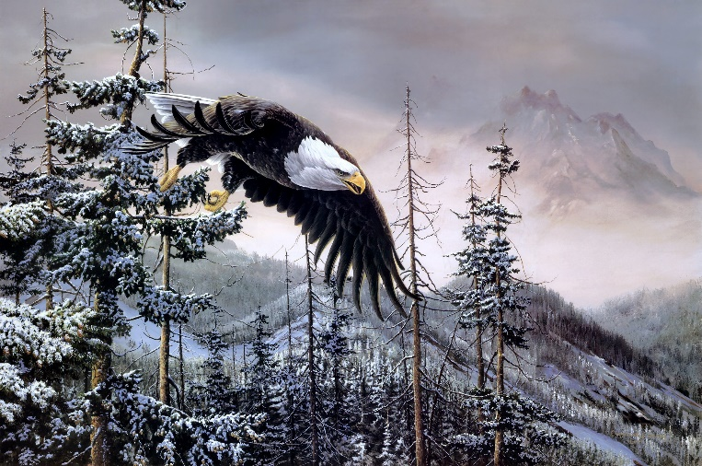
ÁGUIAS...
ABISMOS...
E
A S A S.
Por que a emoção de voar tem que começar com o medo de cair? Pensou ela.

Slide 2
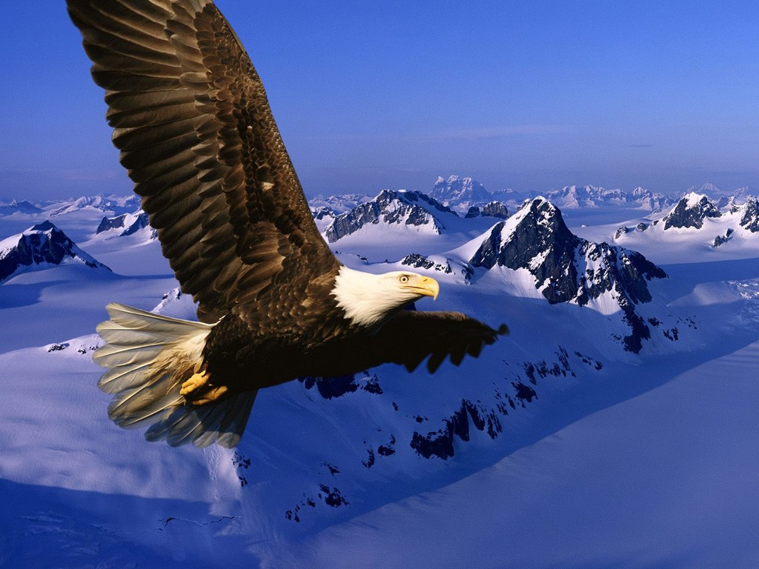
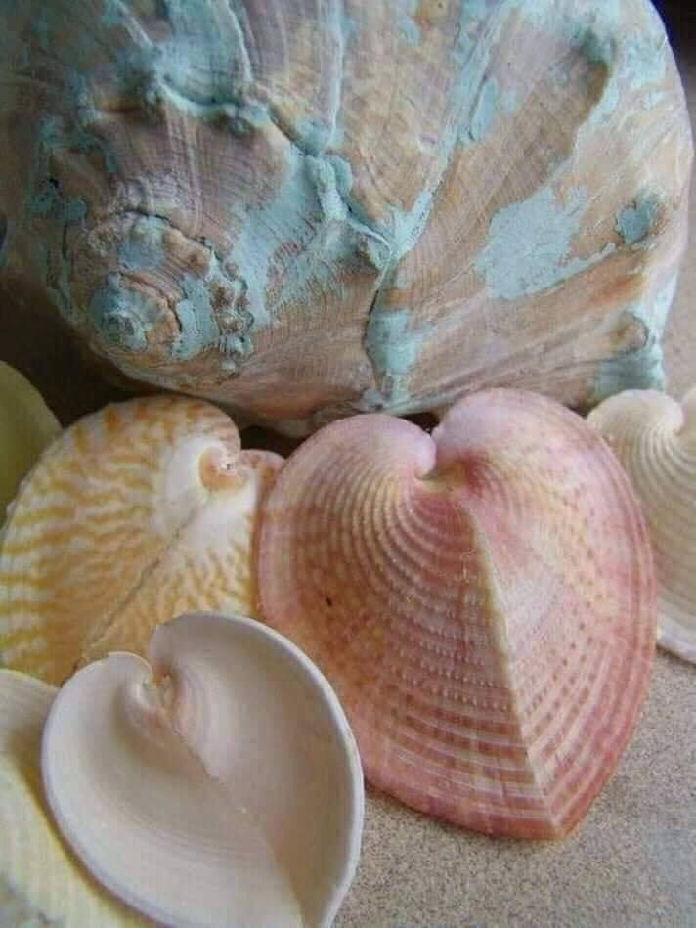
... O ninho estava colocado bem no alto de um pico rochoso.
Abaixo, somente o abismo e o ar para sustentar as asas dos filhotes.
E se, justamente agora, isto não funcionar?

Slide 3
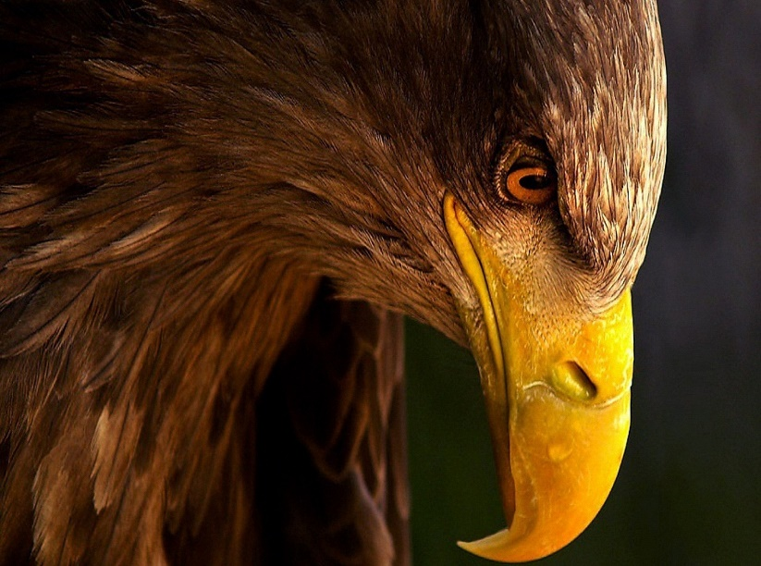

A águia empurrou gentilmente seus filhotes para a beirada do ninho.
Seu coração se acelerou com emoções conflitantes, ao mesmo tempo em que sentiu
a resistência dos filhotes a seus insistentes cutucões.

Slide 4
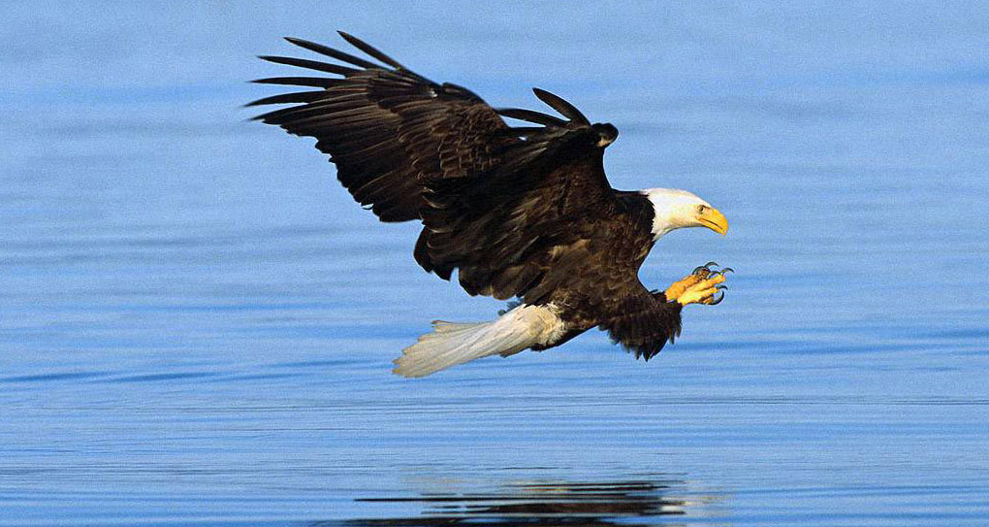

Apesar do medo, a águia sabia que aquele era o momento.
Sua missão estava prestes a se completar, restava ainda uma tarefa final: o empurrão.
Enquanto os filhotes não descobrirem suas asas não haverá propósito para a sua vida.

Slide 5
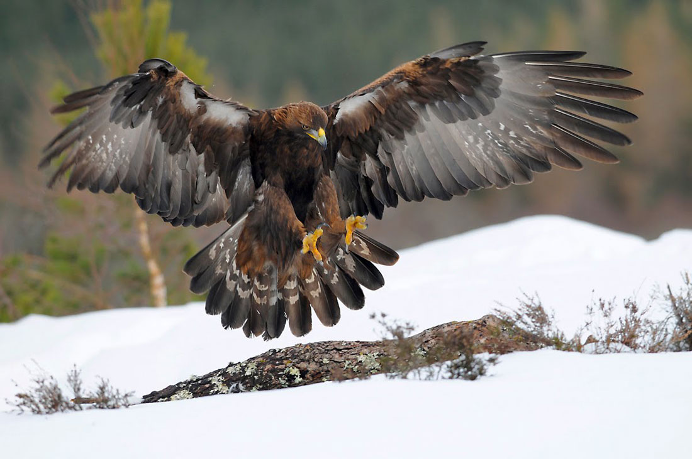

Enquanto eles não aprenderem a voar não apreenderão o privilégio que é nascer águia. O Então, um a um, os precipitou para o abismo.
E eles voaram! Às vezes, nas nossas vidas, as circunstâncias fazem o papel de águia.
São elas que nos empurram para o abismo.
E quem sabe não são elas, que nos fazem descobrir que temos asas para voar.

Slide 6
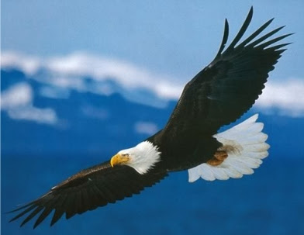
Asas insólitas experimentando o vazio.
Solstício de verão com fachos de luz.
Mergulhou no ar com olhos vendados.
Trovoadas guiaram o seu caminho.
O sonar ecoava estridente.
Passeou pelo vale entre as montanhas.
Ressurgiu elegante das cinzas.
Recobrou a visão e voltou para a vida.
Poema
de Um Voo Cego
Toninho Vendramini

Slide 7


TEXTO RECOLHIDO DE AUTOR DESCOHECIDO
E ADAPTADO AO MEU ESTILO DE REDAÇÃO
CRIAÇÃO & APRESENTAÇÃO
TONINHO VENDRAMINI
Artes & Sons
Acervo Pessoal
Músicas de Fundo
La Última Nieve de Primavera
La Vie Continue
Butterfly
ACESSE MEUS ESPAÇOS CULTURAIS E TORNE-SE MEU SEGUIDOR
http://vendraminiletras.blogspot.com/
http://sergrasan.com/toninhovendraminislides/

